Slide 1
DISCLAIMMER
Seluruh Materi yang ada pada Presentasi ini adalah bahan perkuliahan Pembentukan Karakter STT Terpadu Nurul Fikri yang dibuat oleh Adi Wahyu Adji S.Si. Selama periode September-Desember 2015
Bahan perkuliahan diambil dari berbagai sumber dan karena satu dan lain hal ada sumber informasi yang luput untuk dicantumkan
Kepada siapa saja yang mendapatkan bahan ini dilarang untuk:
Menyebarkan, memodifikasi (menambah atau mengurangi) melalui media apa saja tanpa menyebutkan sumber asal
Menggunakan untuk kepentingan komersil
Jika ada pihak yang merasa dirugikan karena materinya dimasukkan dalam bahan ini dapat menghubungi adji@nurulfikri.ac.id

Slide 2

Kebiasaan 5 : Berusahalah untuk Mengerti, Terlebih Dahulu baru Dimengerti
Kuliah Pembentukan Karakter
Adi Wahyu Adji
Notes:
Selamat Datang di STTT angkatan ke-3
STT Terpadu NF adalah kelanjutan dari Bimbel NF dll
NF didukung oleh SDM yang berkualitas, kompeten dan berintegritas

Slide 3
Seven Habits Model
Asah Gergaji
KESALINGTERGANTUNGAN
Berusaha Mengerti Terlebih Dahulu Baru Dimengerti
Wujudkan Sinergi
7
5
KEMENA
NGAN PUBLIK
6
Berpikir Menang /Menang
4
KEMANDIRIAN
3
Dahulukan
yang utaman
KEMENANGAN
PRIBADI
1
2
Jadilah Proaktif
Mulai dengan Akhir dalam pikiran
KETERGANTUNGAN

Slide 4
Prinsip, Paradigma, dan Proses
Prinsip yang Mendasari
Sebelum memberi pengobatan, harus mengadakan diagnosa terlebih dahulu.
Pengertian diperoleh bila kita mendengarkan.
Paradigma Kunci
“Saya beranggapan bahwa saya tidak mengerti sepenuhnya, dan saya perlu mendengarkan.”
“Jika saya lebih dulu mendengarkan untuk mengerti, maka saya akan lebih dimengerti.”
Proses Kunci
Gunakan keterampilan Mendengarkan secara Empatik.

Slide 5
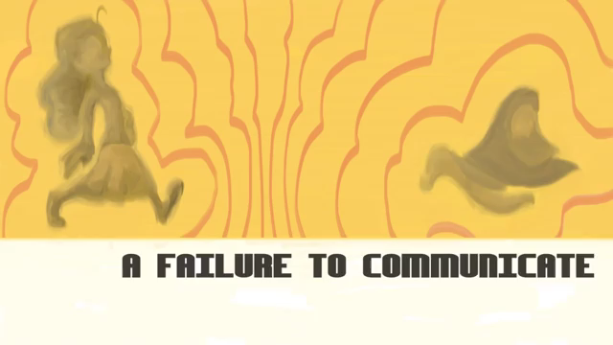
Tuli dan Cadar

Slide 6
Kegagalan Dalam Berkomunikasi

Slide 7
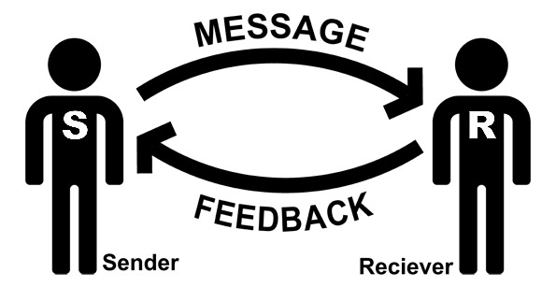
Apakah Komunikasi?

Slide 8
Tingkat-tingkat Mendengarkan
Mengabaikan Tidak berusaha mendengarkan.
Pura-pura Mendengarkan Berbuat seolah-olah anda mendengarkan.
Mendengarkan secara Selektif Mendengarkan hanya bagian-bagian pembicaraan yang menarik minat anda.
Mendengarkan dengan penuh Memberi perhatian dan berfokus pada apa yang dikatakan si pembicara, dan membandingkannya dengan pengalaman anda sendiri.
Mendengarkan secara Empatik Mendengarkan dan merespon dengan hati maupun pikiran untuk mengerti perkataan, maksud, dan perasaan si pembicara.

Slide 9
Merespon Menurut Pengalaman Sendiri (Otobiografik)
Menasehati Memberi nasehat, saran, dan solusi pada masalah.
Menyelidik Mengajukan pertanyaan-pertanyaan dari kerangka referensi atau agenda kita sendiri.
Menafsirkan Menjelaskan motif dan perilaku orang lain berdasarkan pengalaman kita. Mencoba menebak maksud orang lain.
Menilai Menilai, lalu menyetujui atau tidak menyetujui.

Slide 10
Efektifitas dari Respon Otobiografik
Respon otobiografik bisa efektif jika :
Sifat komunikasi orang lain tersebut disajikan secara lugas, tanpa emosi.
Orang lain secara khusus minta antuan anda dari sudut pandang anda.
Rekening Bank Emosi anda pada orang lain tersebut sangat tinggi.
Respon otobiografik bisa tidak efektif jika :
Orang lain hanya menginginkan adanya seorang pendengar.
Orang lain ingin mengekspresikan dan menjelajahi perasaannya dengan caranya sendiri, tanpa merasa terancam.
Sifat komunikasi orang lain tersebut emosional.

Slide 11
Bagaimana Kita Berkomunikasi
Kata-kata
Nada dan Suara
Bahasa Tubuh,
Non Verbal

Slide 12

Bad Communication

Slide 13
Mendengarkan Secara Empatik
KETERAMPILAN
SIKAP

Slide 14
Lima Respon Empatik
1. Mengulangi kata demi kata isi dari komunikasi yang bersangkutan -hanya kata-kata saja tanpa emosinya.
2. Mengatakan kembali isi -- Meringkas arti dengan kata-kata anda sendiri.
3. Merefleksikan Perasaan -- lebih mendalami dan mulai menangkap perasaan orang lain dengan kata-kata anda sendiri. Disamping kata-kata, mencoba memperhatikan perasaannya dari bahasa serta suaranya.
4. Mengatakan kembali isi serta merefleksikan perasaan -- mengekspresikan baik kata-kata maupun perasaan orang lain dengan kata-kata anda sendiri.
5. Melihat kapan empati tidak diperlukan atau tidak pada tempatnya.

Slide 15
Komunikasi Empatik
Kata empati (empathy) sendiri berasal dari kata einfuhlung yang semula digunakan oleh seorang psikolog Jerman. Kata ini secara harfiah berarti merasa terlibat (feeling into).
Empati (empathy) menurut Onong Uchjana Effendy adalah kemampuan memproyeksikan diri kepada orang lain. Dengan lain perkataan, empati adalah kemampuan menghayati perasaan orang lain atau merasakan sesuatu yang dirasakan orang lain.
Empati didefinisikan sebagai kemampuan atau kecakapan untuk mengidentifikasi atau memahami–dengan cara seolah mengalami sendiri–perasaan, pikiran, atau sikap orang lain. Empati dihubungkan dengan ungkapan-ungkapan seperti ”berjalan dengan memakai sepatu orang lain” atau ”memandang dunia melalui mata orang lain”.

Slide 16
Empati secara signifikan memengaruhi kualitas kehidupan pribadi dan profesional manusia, terutama aktivitas-aktivitas yang terkait dengan hubungan sosial.
Empati memfasilitasi komunikasi, kerjasama, sikap menghormati, dan sifat kasih sayang. Empati memberikan kekuatan untuk mengubah kondisi-kondisi negatif ketika seseorang berusaha meningkatkan interaksi-interaksi dengan orang lain.
Empati bukan sekadar komponen penting, tetapi juga merupakan komponen paling mendasar dari sebuah mindset berdaya tahan.
Daniel Goleman menggambarkan empati sebagai sebuah ciri penting dari kecerdasan emosional dan itu dapat dipelajari.
Empati tidak berarti bahwa seseorang setuju dengan orang lain, tetapi semata menunjukkan bahwa seseorang menghargai dan mendukung sudut pandang orang itu.

Slide 17
Komunikasi Empatik
Prinsip adalah keseluruhan, bukan sebagian
Moral
Berusaha mengerti, baru dimengerti
Diagnosa sebelum respon
Keyakinan
Kontak mata
Senyuman
Saling mendukung

Slide 18
Kendala Komunikasi Empatik
Lingkungan keluarga
Menyembunyikan kekecewaan atau kemarahan
Membuat asumsi tentang motivasi orang lain
Terlalu berempati

Slide 19
Tahapan Mendengarkan
Dengarkan dengan mata, hati dan telinga
Berdirilah di atas “sepatu” mereka
Belajar bercermin

Slide 20
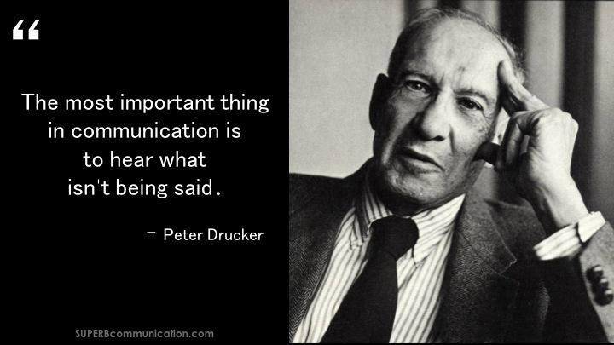

Slide 21
Ringkasan Kebiasaan 5: Berusahalah Lebih dulu untuk Mengerti Kemudian baru untuk Dimengerti
Untuk secara tepat mendiagnosa keadaan, situasi, atau masalah seseorang, kita harus pertama-tama mempraktekkan Mendengarkan secara Empatik.
Manusia mendengarkan pada berbagai tingkatan.
Mendengarkan secara empatik adalah vital dalam keadaan tertentu.
Respon otobiografik dapat menghambat pengertian.
Mendengarkan dengan mata, telinga, dan hati membantu kita memahami perasaan, makna, dan isi kata.

Slide 22
Ringkasan Kebiasaan 5: Berusahalah Lebih dulu untuk Mengerti Kemudian baru untuk Dimengerti
Empati adalah memahami orang lain secara mendalam.
Mendengarkan secara Empatik memberi orang lain udara psikologis.
Keterampilan Mendengarkan secara Empatik memerlukan latihan.
Mendengarkan secara Empatik belum tentu cocok untuk segalanya.
Paruh kedua dari keterampilan menciptakan pengertian adalah berusaha untuk dimengerti.

